Slide 1
Notes:
Esta plantilla se debe usar como archivo de inicio para presentaciones externas de la Contaduría General de la nación. En formato presentación en pantalla 16:10
Nota
Use la sección Notas para las notas de entrega o para proporcionar detalles adicionales al público. Vea las notas en la vista Presentación durante la presentación.
Tenga en cuenta el tamaño de la fuente (es importante para la accesibilidad, visibilidad, grabación en vídeo y producción en línea)
Colores coordinados
Preste especial atención a los gráficos, diagramas y cuadros de texto.
Tenga en cuenta que los asistentes imprimirán en blanco y negro o escala de grises. Ejecute una prueba de impresión para asegurarse de que los colores son los correctos cuando se imprime en blanco y negro puros y escala de grises.
Gráficos y tablas
En breve: si es posible, use colores y estilos uniformes y que no distraigan.
Etiquete todos los gráficos y tablas y no olvide colocar la fuente de donde se toman las imágenes o los gráficos (Derechos de autor)

Slide 2

DE LA NUEVA REGULACIÓN
CONTABLE PÚBLICA
Notes:
Para versiones Windows 2007 hasta versión 2010 - Plantillas para material institucional o a entes externos, en el año 2012
Secciones
Para agregar secciones, haga clic con el botón secundario del mouse en una diapositiva. Las secciones pueden ayudarle a organizar las diapositivas o a facilitar la colaboración entre varios participantes o autores.
Nuevas diapositivas
Para agregar una nueva diapositiva, ubíquese en donde se necesite agregar, clic derecho y elija nueva diapositiva y sobre ésta nueva clic derecho y selección diseño y modifique el diseño de la diapositiva dependiendo de la necesidad (texto – imágenes – multimedia – SmartArt- gráficos - tablas)
Notas
Use la sección Notas para las notas de entrega o para proporcionar detalles adicionales al público. Vea las notas en la vista Presentación durante la presentación.
Tenga en cuenta el tamaño de la fuente (es importante para la accesibilidad, visibilidad, grabación en vídeo y producción en línea)
Colores coordinados
Preste especial atención a los gráficos, diagramas y cuadros de texto.
Tenga en cuenta que los asistentes imprimirán en blanco y negro o escala de grises. Ejecute una prueba de impresión para asegurarse de que los colores son los correctos cuando se imprime en blanco y negro puros y escala de grises.
Fuente - textos
Use la fuente “Calibri” en todo el contenido de las diapositiva, cambiando el tamaño dependiendo el espacio que tenga o necesite.
Gráficos y tablas
En breve: si es posible, use colores y estilos uniformes y que no distraigan.
Etiquete todos los gráficos y tablas.
GRACIAS por tener en cuenta estas recomendaciones, para mayor claridad leer el instructivo.
2
http://www.google.com.co/imgres?sa=X&biw=991&bih=640&tbm=isch&tbnid=vpQCL-iKvaLokM:&imgrefurl=http://emplea.universia.es/informacion/ya_trabajo/tu_empresa/&docid=_LoGrqyuF_BASM&imgurl=http://emplea.universia.es/informacion/images/yatrabajo/F2.jpg&w=1300&h

Slide 3
G E R E N C I A Y
C O N T A B I L I D A D P Ú B L I C A
GENERADORA DE VALOR PARA UN PAÍS
DE BUENAS PRÁCTICAS DE GOBIERNO.
Contabilidad para el Buen Gobierno de las organizaciones Adecuación de la Contabilidad Pública a un nuevo concepto de Rendición de Cuentas (“Accountability”).
A partir de experiencia, en qué consiste “La Nueva Gerencia Pública” ? (New Public Management)
La “Nueva Gerencia Pública” intenta trasladar la cultura de orientación de los resultados a las organizaciones del sector público mediante la introducción de algunas reformas estructurales en la gestión.

Slide 4


BUEN GOBIERNO
TAMBIÉN ES:
de las cuentas públicas
más que un VALOR…un BENEFICIO en términos de:
VISIBILIDAD
TOMA DE DECISIONES
CONTROL
LENGUAJE DE LOS GOBIERNOS

Slide 5

Pilares del Modelo de Gestión
Nueva Gerencia Pública
Medición de Resultados
Participación Ciudadana y Transparencia
Dimensiones Cualitativas de la Gestión
Ciudadanos pueden evaluar calidad, cantidad y oportunidad de los bienes y servicios recibidos

Slide 6
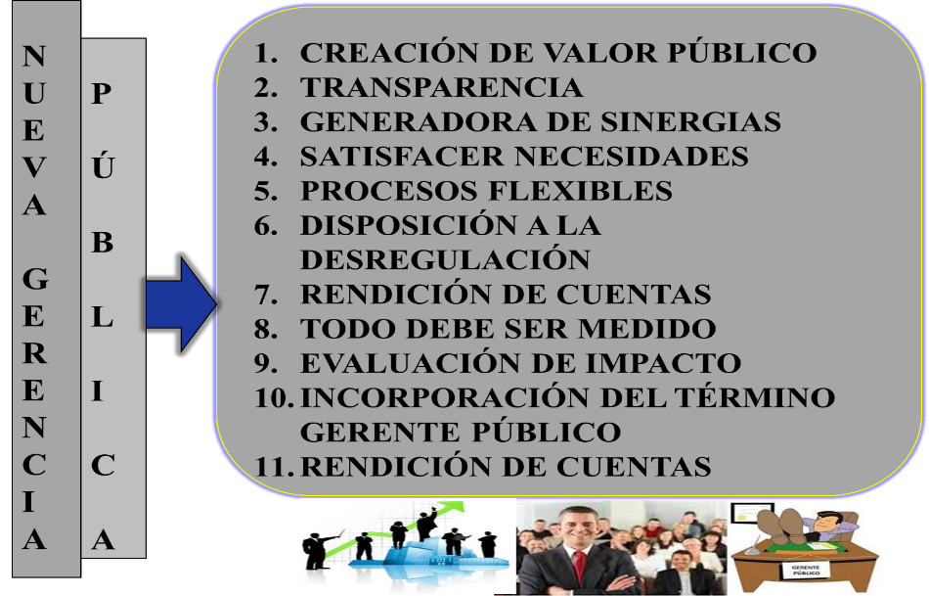

Slide 7
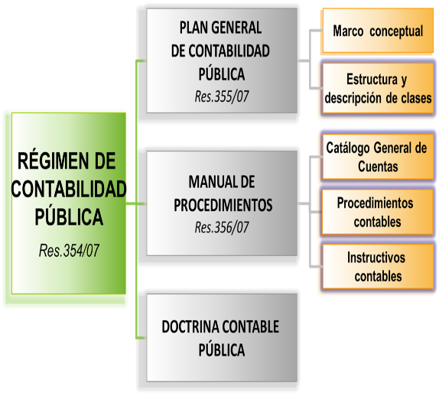
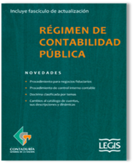

Slide 8

¿Por qué publicar todas las cuentas
del gobierno?

Slide 9
NIC/NIIF
NICSP
Normas Internacionales de Información Financiera
Normas Internacionales de Contabilidad Pública
IFAC
IASC - IASB
Organismos Financieros Globales
Mercados Financieros Globales
Entidades de Gobierno y Sector Público
La Contabilidad Pública, debe ser el “lenguaje común de los gobiernos”
La Contabilidad, “lenguaje común de los negocios”
PROCESO DE CONVERGENCIA

Slide 10
MODELOS DE CONTABILIDAD
- CONVERGENCIA -
1. Empresas que cotizan en el mercado de valores, o que captan o administran ahorro del público.
2. Empresas que no cotizan en el mercado de valores, y que no captan ni administran ahorro del público.
3. Entidades de gobierno.
NIIF
Resoluciones
743 / 13
598 / 14
MODELOS
DE
CONTABILIDAD
NIIF
Resolución
414 / 14
NICSP
Resolución
533 / 15

Slide 11
RÉGIMEN DE CONTABILIDAD PÚBLICA - RCP
Alineado con
NICSP
NIC / NIIF
Entidades
Gobierno General
Empresas Públicas
Que cotizan en el mercado de
valores o captan o administran
ahorro del público
Que no cotizan en el mercado
de valores y que no captan ni
administran ahorro del público
Resolución 533 e Inst. 002 /15
Resolución (CGN) 414 de 2014, modificada Res. 663/2015
Resolución (CGN) 743 / 2013, modificada por Res. 598 /2014 , 509/2015,576/2015,662/2015

Slide 12
3.1. Resoluciones 743 del 17/12/2013 y 598 del 10/12/2014
Notes:
Slide última - Despedida

Slide 13
MODELO DE CONTABILIDAD PARA EMPRESAS QUE COTIZAN EN EL MERCADO DE VALORES (RESOLUCIÓNES 743/13, 598/14)
2013
2014
2015
PERÍODO DE PREPARACIÓN OBLIGATORIA
PERÍODO DE TRANSICIÓN
PERÍODO DE APLICACIÓN
1. Para efectos legales, aplicación del PGCP, MP y DC y, simultáneamente se debe preparar información con base en el nuevo marco normativo.
2. Enero 1: Preparación del estado de situación financiera de apertura.
Para todos los efectos, aplicación del nuevo marco normativo anexo del Decreto 2784 de 2012 a partir del 1 de enero.
Actividades de preparación para aplicar el marco normativo anexo del Decreto 2784 de 2012.

Slide 14
3.2. Resolución 414 del 8/09/2014
Notes:
Slide última - Despedida

Slide 15

MODELO DE CONTABILIDAD PARA EMPRESAS QUE NO COTIZAN EN EL MERCADO DE VALORES, Y QUE NO CAPTAN NI ADMINISTRAN AHORRO DEL PÚBLICO (RESOLUCIÓN 414/14)
2014
2015
2016
MARCO
NORMARIVO
PERÍODO DE PREPARACIÓN OBLIGATORIA
PERÍODO DE TRANSICIÓN
PERÍODO DE APLICACIÓN
Para efectos legales, aplicación del PGCP, MP y DC y, simultáneamente se debe preparar información con base en el nuevo marco normativo.
2. Enero 1: Preparación del estado de situación financiera de apertura.
Actividades de preparación para aplicar el nuevo marco normativo a partir de las NIIF
Para todos los efectos, aplicación del nuevo marco normativo a partir de las NIIF.

Slide 16

3.3. Modelo Entidades de Gobierno
NICSP
Notes:
Slide última - Despedida

Slide 17
CRONOGRAMA PARA LAS ENTIDADES DE GOBIERNO
Octubre 2015
2015 - 2016
2017
PERÍODO DE PREPARACIÓN OBLIGATORIA
PERÍODO DE APLICACIÓN
MARCO
NORMARIVO
Actividades de preparación para aplicar el nuevo marco normativo a partir de las NICSP (capacitación, depuración y determinación de saldos iniciales , definición de políticas contables, ajustes a los sistemas de información)
Enero 1: determinación de saldos iniciales
Para todos los efectos, aplicación del nuevo marco normativo a partir de las NICSP

Slide 18
CRONOGRAMA PARA ENTIDADES DE GOBIERNO
2015 y 2016
2 0 1 7
PERÍODO DE PREPARACIÓN OBLIGATORIA
PERÍODO DE APLICACION
Enero 1: Preparación del estado de situación financiera de apertura.
Aplicación del marco normativo.
Actividades de preparación para la elaboración del balance de apertura y para la a aplicación del nuevo marco normativo.

Slide 19

REFERENTE TEÓRICO Y METODOLÓGICO DE LA REGULACIÓN CONTABLE PÚBLICA (Res. 628/15)
MARCOS NORMATIVOS
Marco Normativo para Entidades de Gobierno
(Res. 533/15 y modificaciones)
Marco Normativo para Empresas que no Cotizan en el Mercado de Valores
(Res. 414/14 y modificaciones)
Catálogo General de Cuentas (Res. 620/15)
Marco Conceptual
Normas
Procedimientos Contables
Guías de Aplicación
Doctrina contable
Marco Conceptual
Normas
Procedimientos Contables
Guías de Aplicación
Catálogo General de Cuentas (Res. 139/15)
Marco Conceptual
Normas
Guías de Aplicación
Interpretaciones
Doctrina Contable
Catálogo General de Cuentas (Res. 117/15)
General
Estructura Catálogo General de Cuentas
Excepción Res. 414/14 Art. 2 Par. 2
Anexo Decreto 3022/13 y normas que lo modifiquen
Doctrina Contable
Doctrina Contable
Marco Normativo para Empresas que Cotizan en el Mercado de Valores
(Res. 743/13 y modificaciones)
Anexo Decreto 2784/12 (Anexo Decreto 2615/14)
PROCESO CONTABLE Y SISTEMA DOCUMENTAL CONTABLE
PROCEDIMIENTOS TRANSVERSALES

Slide 20


C O N T R O L I N T E R N O C O N T A B L E
NIVEL NACIONAL
NIVEL TERRITORIAL

Slide 21
RANGOS DE CALIFICACIÓN
Resolución 357 de 2008
Resolución 193 de 2016
RANGOS DE INTERPRETACIÓN DE LOS RESULTADOS OBTENIDOS
CRITERIO |  | RANGO
Adecuado |  | 4,0 - 5,0 (No incluye el 4,0)
Satisfactorio |  | 3,0 - 4,0 (No incluye el 3,0)
Deficiente |  | 2,0 - 3,0 (No incluye el 2,0)
Inadecuado |  | 1,0 - 2,0
RANGO DE CALIFICACIÓN
CALIFICACIÓN CUALITATIVA
1.0<CALIFICACIÓN < 3.0
DEFICIENTE
3.0<CALIFICACIÓN < 4.0
ADECUADO
4.0<CALIFICACIÓN < 5.0
EFICIENTE

Slide 22
CRONOGRAMA DE APLICACIÓN
Resolución CGN No. 193 de 2016
TIPO ENTIDAD
RESOLUCIÓN
FECHA
PRESENTACIÓN INFORME ANUAL
DESDE
Primer informe
Empresas
743/2013
Publicación
31/12/2016
2017
Empresas
414/2014
Publicación
31/12/2016
2017
Gobierno
533/2015
01/01/2017
31/12/2017
2018
Emp. SGSSS
663/2015
01/01/2017
31/12/2017
2018

Slide 23



CUIDADO DE LAS CUENTAS…
CUSTODIA DE LA HONRADEZ

Slide 24
Notes:
Este slide finaliza la presentación, SOLO digitar el correo a quien deben contactar

